Slide 1



Slide 2

Olhares
Eugénio de Sá
E
Amigos
Série 4

Slide 3
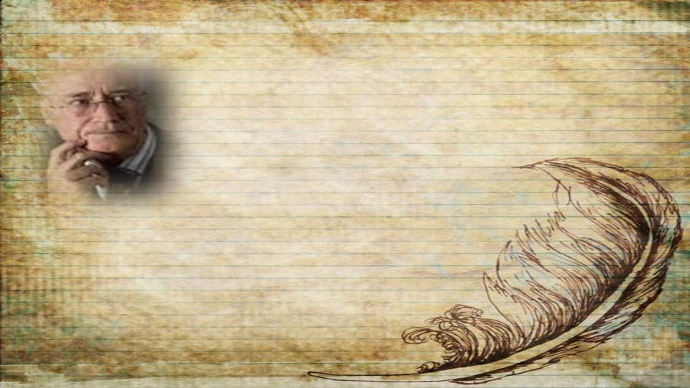
Olhares
Olhares vazios ou de ternura,
Olhares próximos ou distantes
De velada hostilidade ou de afeto.
João Coelho dos Santos

Slide 4


Slide 5
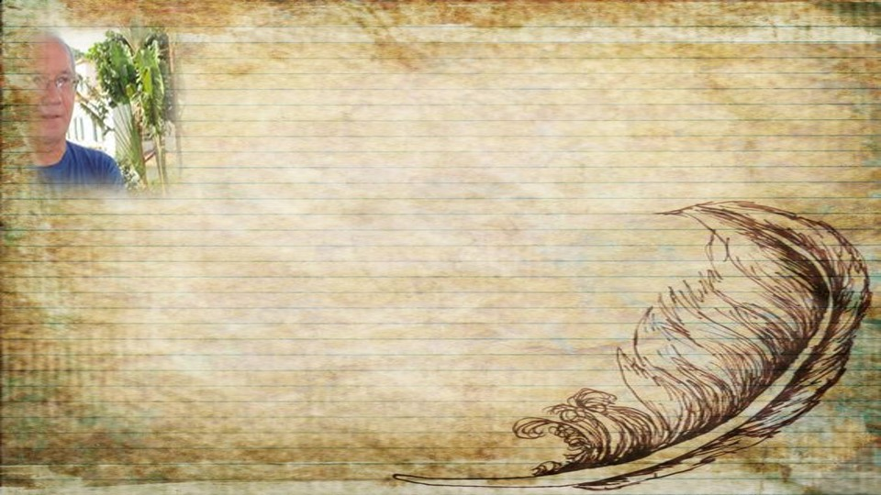
Brilho no olhar
Intrigante no brilhar
Teu olhar parece declamar
Belo poema a falar
De amor eterno ao luar
Lúcio Reis

Slide 6


Slide 7
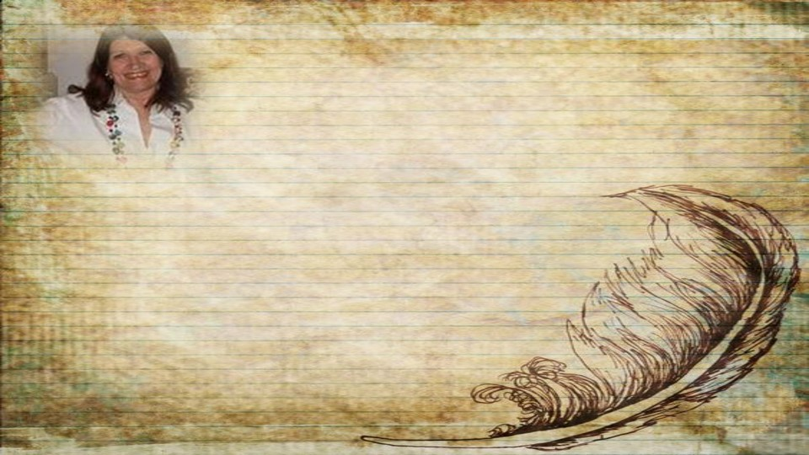
Felino olhar!
Olhos que incendeiam
O Imaginário do Poeta
Ardentes e apaixonados
Feitiço por onde flui Amor!
Nidia Vargas Potsch

Slide 8


Slide 9
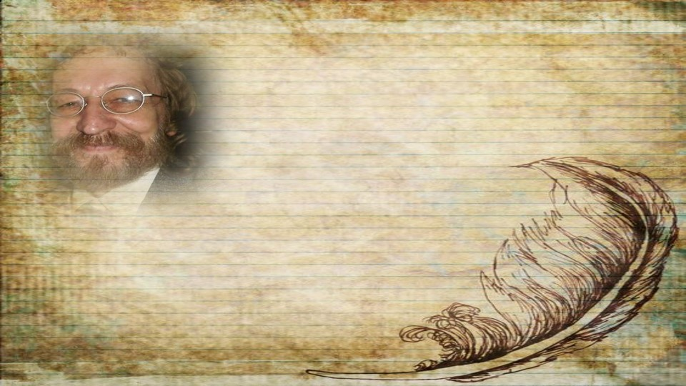
Olhares
Tantos olhares perdi,
procurando me encontrar,
mas dos olhos que escolhi,
só me vi no teu olhar.
Luiz Poeta

Slide 10


Slide 11
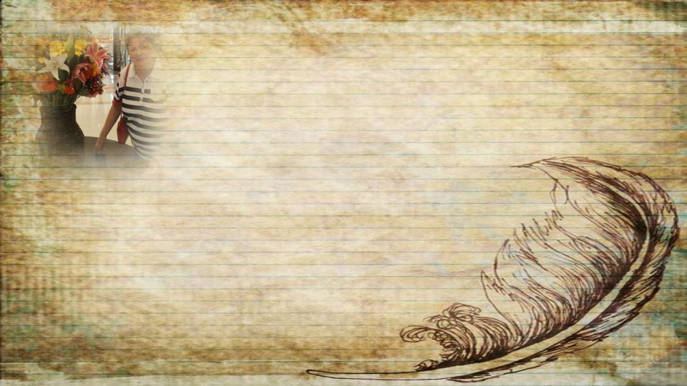
Olhares
Olhos que se perscrutam
Que se amam
Que se desejam!
Olhos tão perto de meus olhares
Que entro em suas pupilas
Falo-lhes que te amo
Que nada sou sem Ti!
Eda Carneiro da Rocha

Slide 12


Slide 13

Olhares
Olhares sensuais
Olhares de amor
Entre beijos e abraços
Te entrego minha paixão.
Mónica Urzúa.

Slide 14


Slide 15
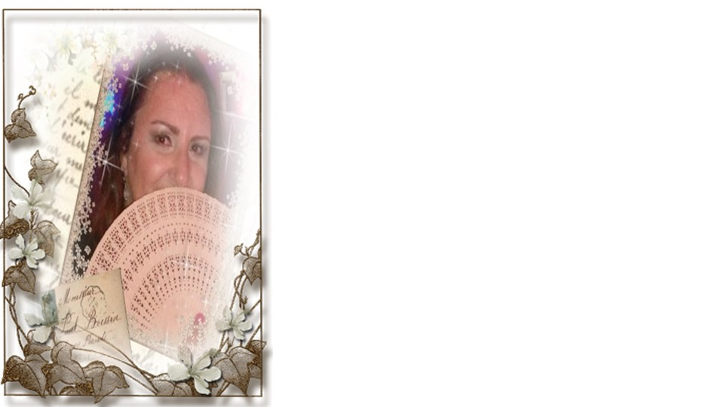
Imagens: Internet e Acervo Pessoal
Música: Giovanni Marradi- Gardens of dreams And Poeme
www.sergrasan.com/cleoslides
www.pinterest.com/cleomenegatt
https://www.youtube.com/channel/UCOqGbdkljrk4Oo-W1JKI0MA
Colaboradores na Quarta Série:
João Coelho dos Santos
Lúcio Reis
Nidia Vargas Potsch
Luiz Poeta
Eda Carneiro da Rocha
Mónica Urzúa.
Criação e Formatação:
Cléo Menegatt
cmenegatt2016@gamil.com

